Slide 1
آشنایی با مقالات پزشکی ایران
سعیده فخارپور – مرداد 98

Slide 2
در این بخش سعی شده است تمامی منابع و پایگاه هایی را که یک پژوهشگر میتواند از طریق آنها به مقالات فارسی و نتایج پژوهش ها دسترسی پیدا کند به طور تیتر وار معرفی گردند.

Slide 3
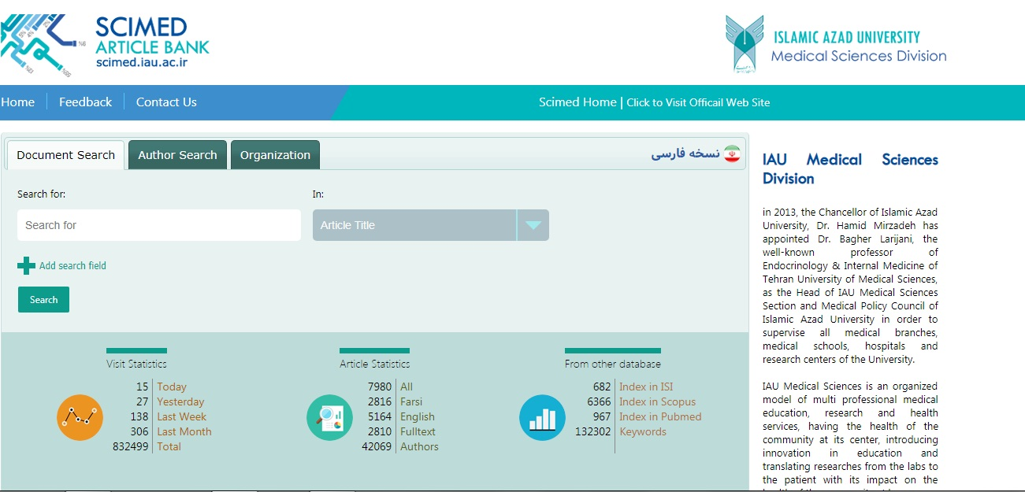
http://medlib.scimed.iau.ac.ir/

Slide 4
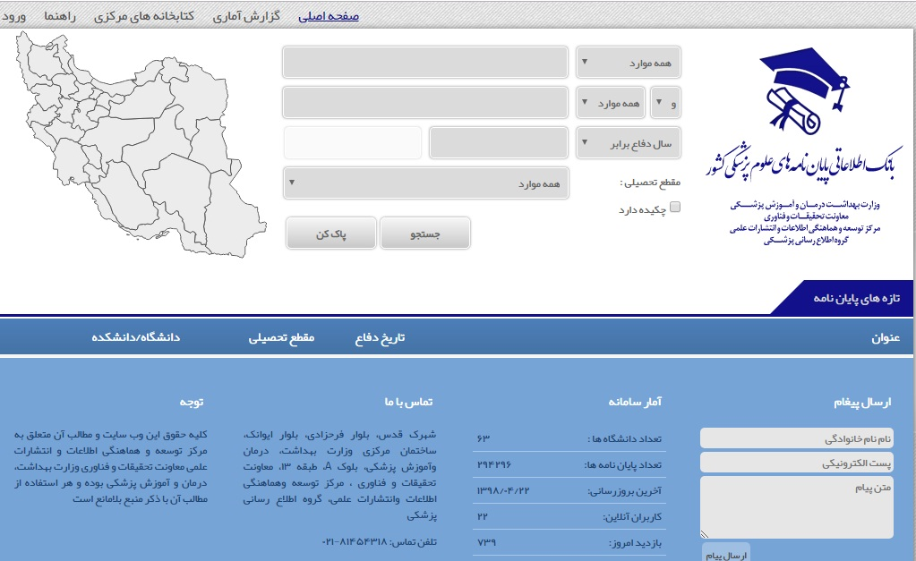
http://thesis.research.ac.ir/faces/home.jspx

Slide 5
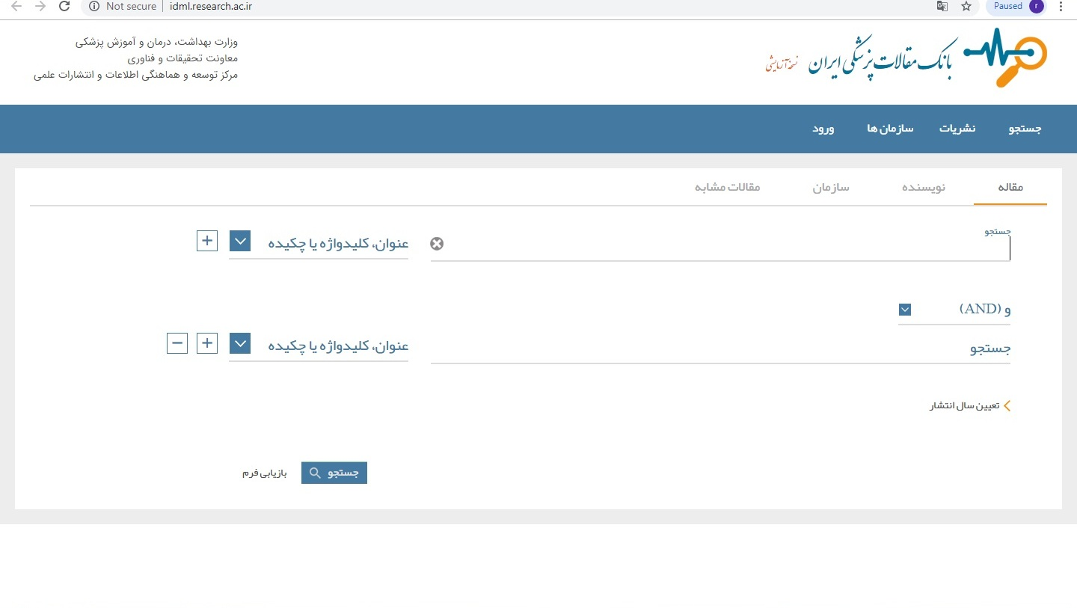
http://idml.research.ac.ir/

Slide 6
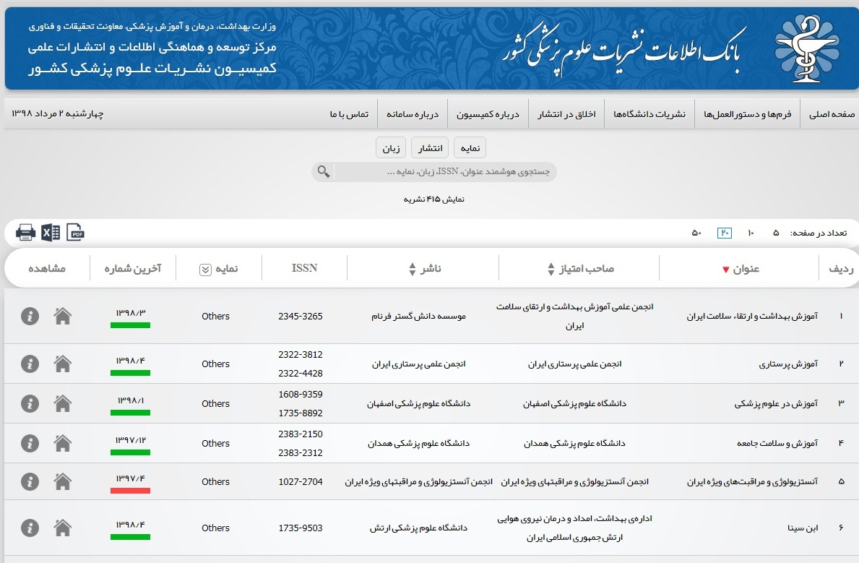
http://journals.research.ac.ir/

Slide 7
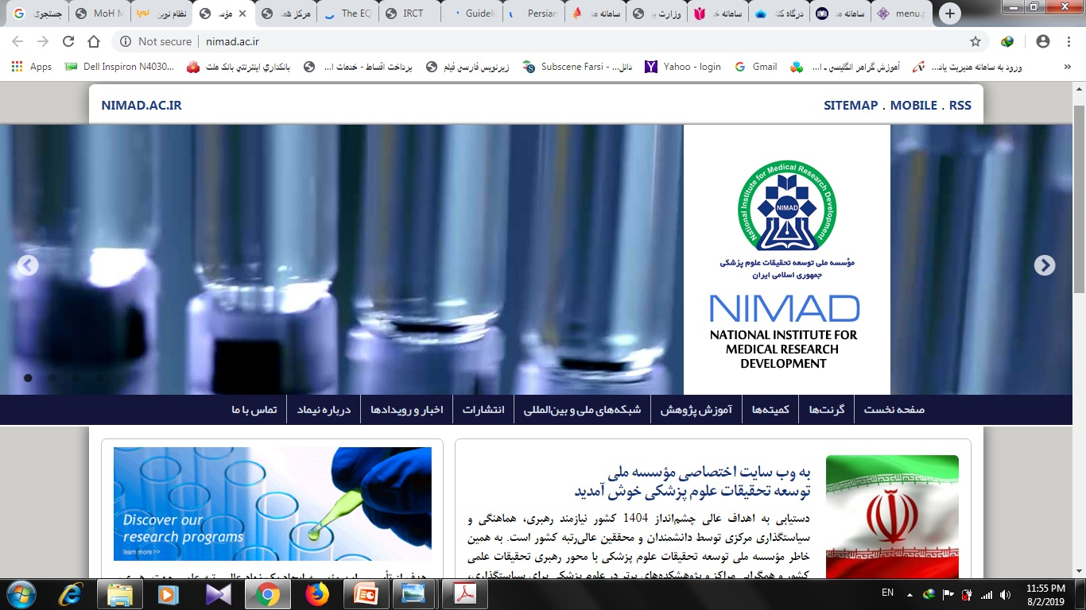
http://nimad.ac.ir/

Slide 8

http://cochrane.ir/

Slide 9
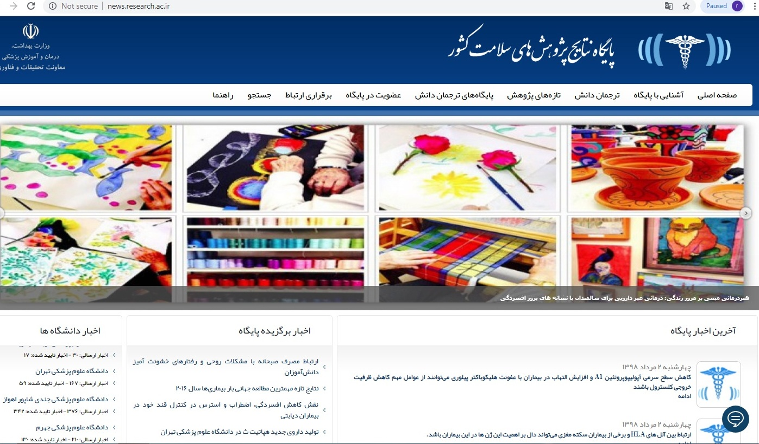
http://news.research.ac.ir/

Slide 10
پایگاه نتایج پژوهش‌های سلامت کشور با هدف گردآوری، انتشار و اشاعه اخبار حاصل از تحقیقات نظام سلامت در کشور راه اندازی شده است.
هدف از راه اندازی این سامانه انتشار سریع اخبار مستند و مبتنی بر شواهد از
پژوهش های سلامت کشور به روشی صحیح، سریع و با دسته بندی‌های مناسب برای ذینفعان و گروه های هدف است.
یکی از کارکردهای این سامانه، برقراری ارتباط بین محققان و مردم و سایر ذینفعان جامعه از طریق انتقال پیام و اخبار منتج از طرح‌های تحقیقاتی است.
اهداف پایگاه نتایج پژوهش‌های سلامت کشور
انتقال دانش تولید شده حاصل از طرحهای پژوهشی دانشگاه‌های علوم پزشکی کشور
افزایش تعامل بین محققان و جامعه، تصمیم گیرندگان و سیاستگزاران
ارتقاء آگاهی و اطلاع‌رسانی از نتایج پژوهش‌های علوم پزشکی

Slide 11
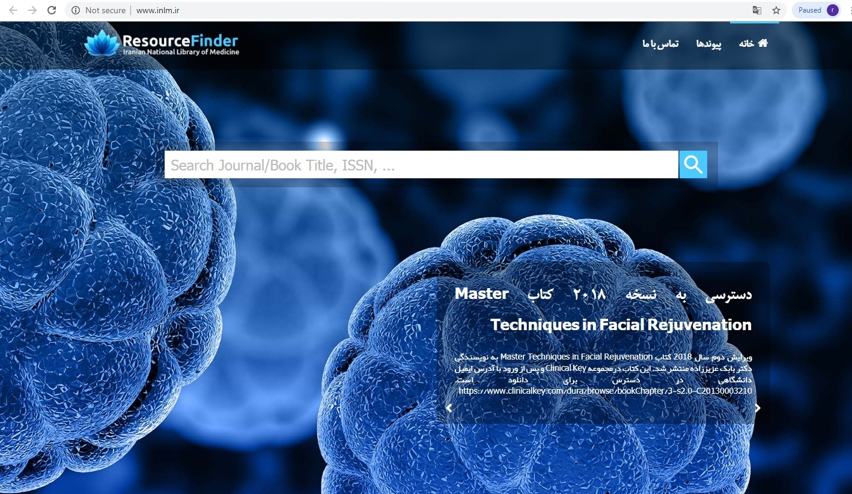
http://inlm.ir/
به سامانه منبع یاب هدایت می شوید .

Slide 12
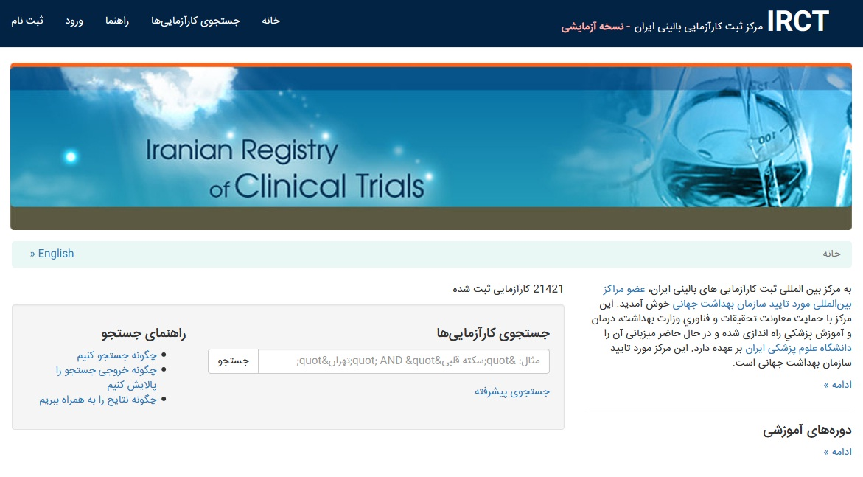
http://fa.irct.ir/

Slide 13
مرکز بین المللی ثبت کارآزمایی های بالینی ایران، عضو مراکز بین‌المللی مورد تایید سازمان بهداشت جهانی با حمايت معاونت تحقيقات و فناوري وزارت بهداشت، درمان و آموزش پزشكي راه اندازی شده و در حال حاضر میزبانی آن را دانشگاه علوم پزشکی ایران بر عهده دارد.
ثبت كارآزمايي هاي باليني با هدف:
اطلاع رساني در مورد كارآزمايي هاي باليني كشور.
هماهنگ شدن فرآيند ثبت كارآزمايي هاي باليني با استانداردهاي بين المللي.
آموزش عمومي در زمينه مطالعات كارآزمايي باليني و اهميت آن بوجود آمده است.

Slide 14
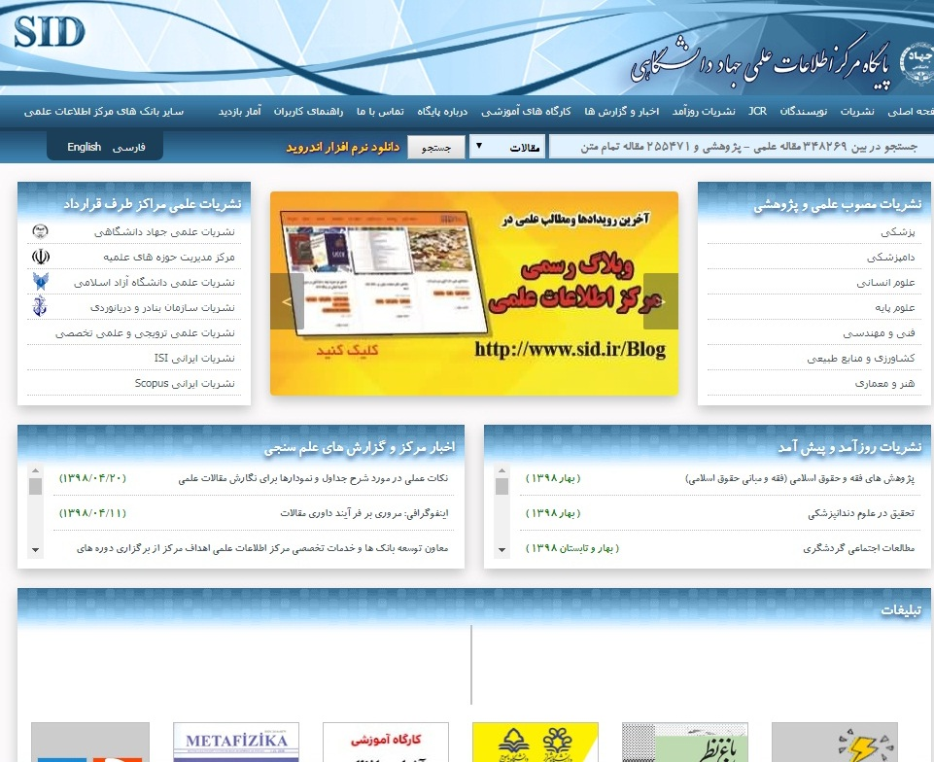

Slide 15
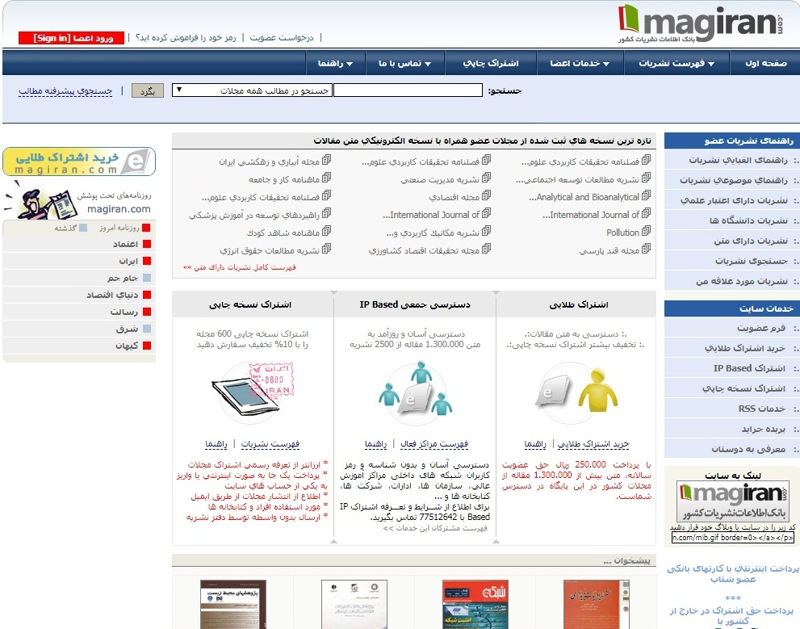

Slide 16


Slide 17
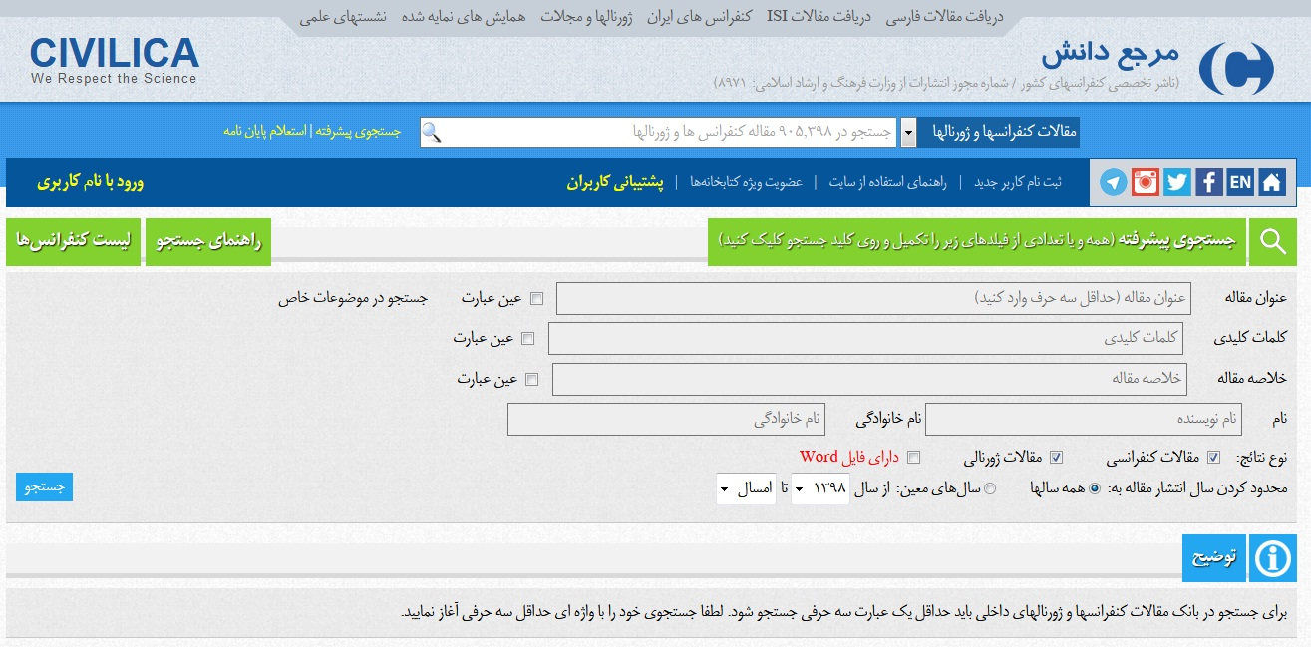
https://www.civilica.com/papersearch

Slide 18


Slide 19
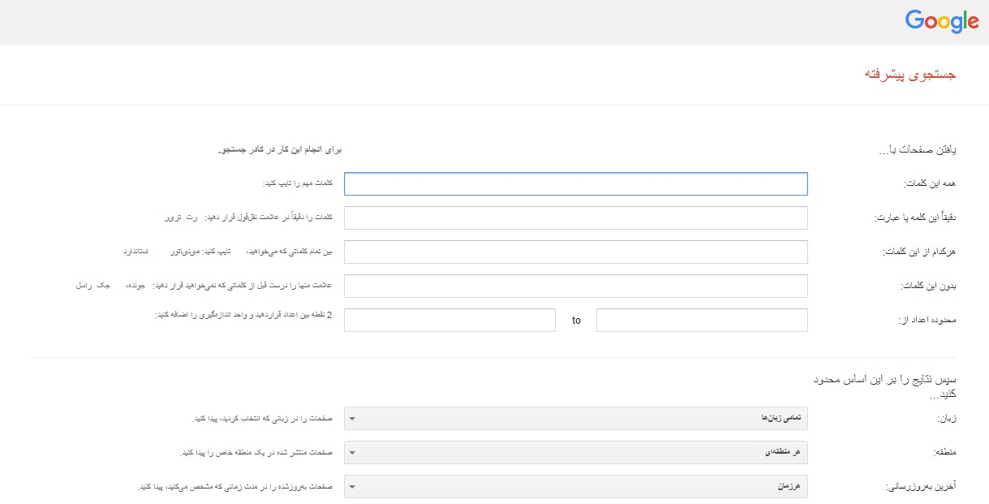

Slide 20
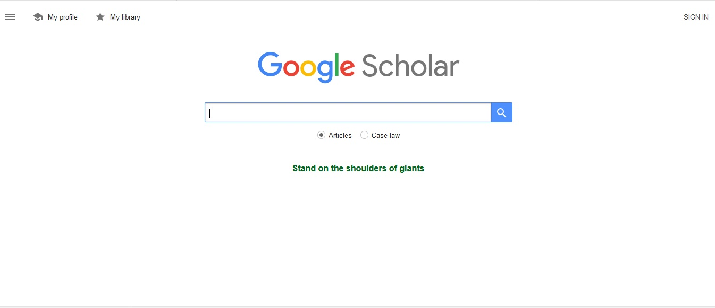

Slide 21
سامانه های زیر از دسترس خارج شده اند :
Medlib
Iranmedex
www.healthtube.ir
به دلیل وجود باگ باز نمی شود
http://www.medtube.ir/

